Slide 1


简单
VISION PLAN
专注
一维码读取方案
共创
共赢

Slide 2

01
项目描述
02
项目验证
目录
03
配置清单
04
逻辑流程
CONTENTS
05
评估结果&注意事项
06
售后服务

Slide 3

01
项目描述
●码材质：塑料
●码类型：一维码
●识别范围(mm * mm)：50*50
●码尺寸(mm * mm)：12*8
●最小单元格尺寸(mil)：8
●最大工作距离(mm)：不限制
●最小工作距离(mm)：110
●每秒拍照次数(pcs/s)：2
●单次拍照识别码数量(pcs)：2
●读码时产品运动速度(m/s)：0
●工作距离(mm)：150-250
方案布局图

Slide 4
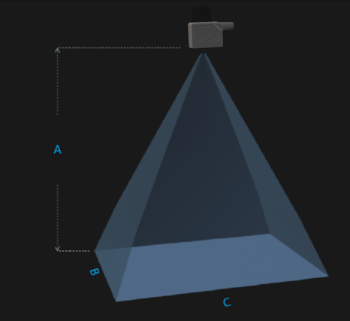
02
项目验证
参数名称 | 参数值
读码器型号 | R5016MG-25M-WGG01
读码器类型 | 读码器
读码器分辨率 | 1440 * 1080
支持码类型: 一维码 | Code39，Code93，Code128，CodaBar，EAN8，EAN13，UPCA，UPCE，ITF25，2of（Industrial2of5），standard25，GS1-128等；二维码：QR/DataMatrix（MicroQR/GSIDM/GSIQR等）；码质量评价：（ISO/IEC29158/AIM-OPM），ISO/IEC15415，ISO/IEC15416）
通信接口 | SDK, TCP Client, TCP Server, FTP, RS232, Profinet, Modbus, EtherNet/IP, MC(SLMP), FINS/UDP, FINS/TCP
视野图

Slide 5
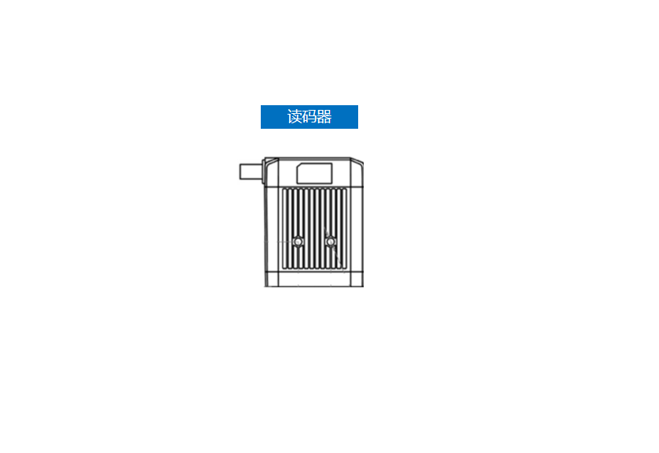
03
配置清单
系
统
构
成

Slide 6
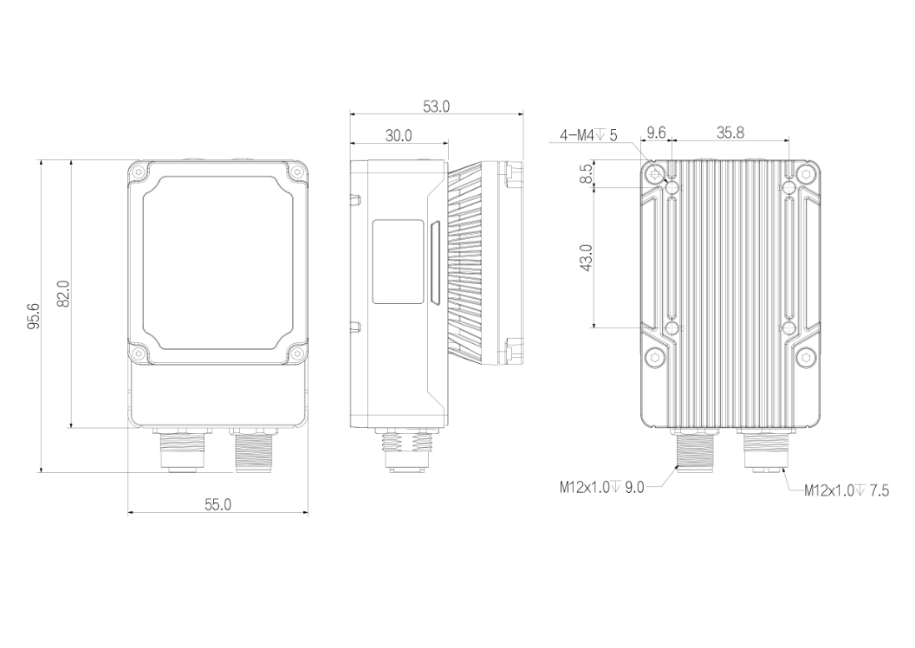
03
配置清单
相机尺寸图

Slide 7
03
配置清单
序号 | 名称 | 型号 | 单位 | 数量 | 厂家
1 | 读码器 | R5016MG-25M-WGG01 | 台 | 1 | DAHUA

Slide 8
04
逻辑流程
逻辑流程占位符

Slide 9
04
逻辑流程
逻辑流程占位符

Slide 10
05
评估结果&注意事项
现场环境
相机安装
物料一致性
暂无现场环境相关信息
暂无相机安装相关信息
暂无物料一致性相关信息

Slide 11

06
售后服务
该设备上线后使用初期，我们会派专人进行全程跟踪；
处理解决可能发生的设备异常；
对现场人员进行培训指导；
设备调试完成后：售后服务一年；
若客户提出设备升级需求，我们会及时为您提供升级新方案。

Slide 12





机器视觉方案提供商
0535-2162897
www.ytzrtx.com
image@ytzrtx.com
山东省烟台市经济技术开发区泰山路86号内1号

